Slide 1
HAFTA
11
Gen İfadesi: Normalizasyon, Keşifsel Analiz ve Diferansiyel İfade
Sayım matrisinden güvenilir bir diferansiyel ifade gen listesine
Biyoenformatiğe Giriş · Python ve Biopython ile uygulamalı ders
Colab: hafta11_gen_ifadesi_analizi.ipynb
Notes:
Bu hafta dizilerden ayrılıp ilk kez büyük bir sayısal tabloyla (gen × örnek) çalışıyoruz. Dönemin veri analizi ve makine öğrenmesi bloğunun başlangıcı.
İlk saat kavramlar ve elle hesaplar (CPM, TPM, t, BH), ikinci saat keşifsel analiz, üçüncü saat diferansiyel ifade ve değerlendirme.

Slide 2
Bu haftanın hedefleri
RNA-seq iş akışını ve sayım matrisinin istatistiksel özelliklerini (aşırı yayılım) anlamak
CPM, TPM ve medyan-oranlar normalizasyonunu elle ve kodla hesaplamak
Log dönüşümü, örnek korelasyonu ve PCA ile veriyi keşfetmek
log2FC ve Welch t-testi ile her gen için hipotez testi yapmak
Çoklu test problemini Bonferroni ve Benjamini–Hochberg ile çözmek
Sonucu gerçek cevapla karşılaştırıp kesinlik/duyarlılık hesaplamak
Ders akışı (3 saat)
Saat | İçerik
1. saat | RNA-seq akışı, sayım matrisi, normalizasyon türleri; CPM/TPM ve medyan-oranlar elle
2. saat | Log dönüşümü, filtreleme, korelasyon, PCA; t-testi elle (Notebook 11: bölüm 1–4)
3. saat | Çoklu test (BH adım adım), volkan/MA, gerçek cevapla karşılaştırma (bölüm 5–7)
Biyoenformatiğe Giriş · Hafta 11: Gen ifadesi analizi
2
Notes:
Hedefleri tahtaya yazın. Bu haftanın son hedefi (kesinlik/duyarlılık) 13. haftadaki sınıflandırma ölçütlerine köprü; bunu şimdiden söyleyin. Öğrencilere sorun: binlerce genden hangilerinin değiştiğine nasıl karar verirsiniz?

Slide 3
1
RNA-seq ve sayım matrisi
Hangi gen, hangi örnekte, kaç okuma? Tamsayılardan oluşan bir gen × örnek tablosu
Notes:
Bu bölümde veriyi tanıyoruz: sayım matrisi nedir, neden ham sayımlar doğrudan karşılaştırılamaz ve neden Poisson modeli yetmez. Yaklaşık 20 dakika.

Slide 4
RNA-seq iş akışı: bu hafta nereden başlıyoruz?
Örnek
Doku / hücre, RNA izolasyonu
Kütüphane
cDNA + dizileme → FASTQ
QC + hizalama
4. hafta; referansa eşleme
Sayım
Gen başına okuma sayısı
Sayım matrisi
gen × örnek (tamsayı)
Normalizasyon
CPM, TPM, medyan-oranlar
DE testi
log2FC, t, BH düzeltmesi
Yorum
Volkan, ısı haritası, yolaklar
Bu hafta sayım matrisinden sonrasını ele alıyoruz; önceki adımlar 3–4. haftalarda görüldü
Ders verisi (sentetik): 2000 gen × 12 örnek (6 kontrol, 6 tedavi); 150 gen gerçekten farklı ifade ediliyor (75 artan, 75 azalan)
Veri sentetik olduğu için gerçek cevabı biliyoruz → yöntemleri nesnel olarak değerlendirebiliriz
Biyoenformatiğe Giriş · Hafta 11: Gen ifadesi analizi
4
Notes:
Tahtada akışı soldan sağa çizin ve sayım matrisi kutusunu daire içine alın. Gerçek projelerde hizalama için STAR/HISAT2, hızlı sayım için Salmon/kallisto kullanılır; bunları yalnızca adıyla anın. Sentetik veri seçiminin nedeni: gerçek veride hangi genin gerçekten değiştiğini bilemeyiz.

Slide 5
Sayım matrisinin anatomisi
​ifade_sayimlar.csv ilk beş gen (12 örneğin 6'sı gösteriliyor). Satır = gen, sütun = örnek, hücre = o gene düşen okuma sayısı.
gen | K1 | K2 | K3 | T1 | T2 | T3 | Gözlem
GEN0001 | 1534 | 1206 | 2545 | 1861 | 2269 | 2058 | Yüksek ifade
GEN0002 | 1 | 1 | 1 | 1 | 2 | 1 | Neredeyse sıfır → filtrelenecek
GEN0003 | 50 | 81 | 81 | 260 | 102 | 137 | Tedavide artış mı?
GEN0004 | 19 | 17 | 45 | 50 | 35 | 38 | Düşük ama ölçülebilir
GEN0005 | 49 | 24 | 55 | 29 | 21 | 37 | Değişim yok gibi
Sütun toplamları (kütüphane büyüklüğü) 444 593 – 992 119 okuma arasında değişir: T4 örneği K3'ün 2.2 katı derinlikte. Ham sayılar bu yüzden doğrudan karşılaştırılamaz.
Biyoenformatiğe Giriş · Hafta 11: Gen ifadesi analizi
5
Notes:
GEN0003 satırını tartışın: T1'de 260, K1'de 50. Bu gerçek bir artış mı, yoksa T1 daha derin dizilendiği için mi? Öğrencilere sorun; cevap normalizasyon bölümüne köprü. Kütüphane büyüklüğü değerleri notebook'taki sayim.sum(axis=0) çıktısından.

Slide 6
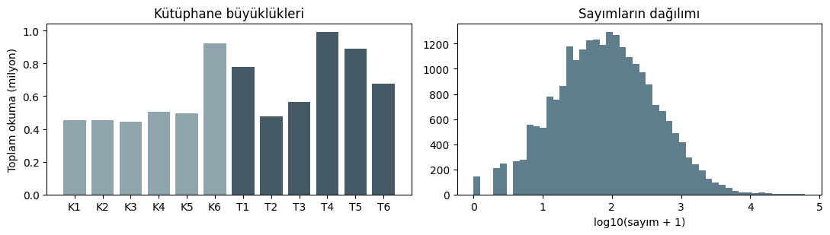
Kütüphane büyüklükleri ve sayımların dağılımı
Sol: örnek başına toplam okuma (gri kontrol, koyu tedavi). Sağ: tüm sayımların log10(sayım + 1) histogramı
Biyoenformatiğe Giriş · Hafta 11: Gen ifadesi analizi
6
Notes:
Sol panel: derinlik 0.44–0.99 milyon arasında; K6 ve T4 en derin örnekler. Sağ panel: sayımlar birkaç büyüklük mertebesine yayılıyor, dağılım çok çarpık. Bu iki gözlem iki dönüşümü gerektirir: derinlik için normalizasyon, çarpıklık için log.

Slide 7
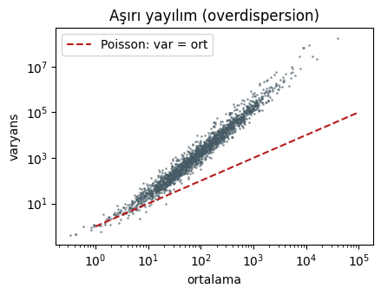
Aşırı yayılım: sayımlar neden Poisson değil?
Poisson: Var = μ (yalnızca örnekleme gürültüsü)
  Aynı kütüphaneyi tekrar dizilesek beklediğimiz değişkenlik
Negatif binom: Var = μ + α·μ²
  α (dispersiyon) biyolojik değişkenliği temsil eder
  μ = 100, α = 0.1 → Var = 100 + 1000 = 1100 (Poisson'da 100)
Mini örnek: 6 tekrar sayımı 80, 120, 95, 150, 60, 105
  x̄ = 101.7, s² = 986.7 → s²/x̄ ≈ 9.7 (Poisson'da 1)
  α ≈ (s² − x̄)/x̄² = 885/10 336 ≈ 0.086
DESeq2 ve edgeR bu yüzden negatif binom modeli kullanır
Biyoenformatiğe Giriş · Hafta 11: Gen ifadesi analizi
7
Notes:
Grafikte her nokta bir gen; kesikli kırmızı çizgi Poisson beklentisi. Noktaların hepsi çizginin üstünde ve fark ortalama arttıkça büyüyor: μ² terimi. Mini örneği tahtada hesaplatın. Bu derste NB modeli kurmayacağız; log dönüşümü + t-testi ile yaklaşık ama öğretici bir yol izleyeceğiz.

Slide 8
2
Normalizasyon ve keşifsel analiz
Derinlik, gen uzunluğu ve kompozisyon farklarını düzeltmek; veriye bakmak
Notes:
Birinci saatin ikinci yarısı ve ikinci saatin başı. İki elle örnek (CPM/TPM ve medyan-oranlar) tahtada birlikte çözülecek; ardından korelasyon ve PCA ile kalite kontrol.

Slide 9
Üç normalizasyon yöntemi
Yöntem | Formül | Düzelttiği | Ne zaman?
CPM | c_gi / Σ_g c_gi × 10⁶ | Dizileme derinliği | Örnekler arası hızlı karşılaştırma, filtreleme
TPM | RPK = c / (L/1000); TPM = RPK / ΣRPK × 10⁶ | Derinlik + gen uzunluğu | Aynı örnekte genler arası karşılaştırma
Medyan-oranlar (DESeq2) | sᵢ = medyan_g [ c_gi / geo_ort_g ] | Derinlik + kompozisyon | Diferansiyel ifade (DE) analizi
c_gi: gen g'nin örnek i'deki sayımı; L: gen uzunluğu (baz); geo_ort_g: gen g'nin tüm örneklerdeki geometrik ortalaması. Aynı gen farklı örneklerde karşılaştırılırken uzunluk sabittir → DE için TPM gerekmez.
Biyoenformatiğe Giriş · Hafta 11: Gen ifadesi analizi
9
Notes:
Üç yöntemin neyi düzelttiğine odaklanın. RPKM/FPKM'yi yalnızca adıyla anın: TPM'e benzer ama örnekler arası toplamı sabit değildir; bu yüzden TPM tercih edilir. Kompozisyon kavramını bir sonraki iki örnek açıklayacak.

Slide 10
CPM ve TPM'i elle hesaplamak
Çözümlü örnek
Soru Tek örnekte üç gen: A (2 kb, 200 okuma), B (3 kb, 300 okuma), C (1 kb, 500 okuma). CPM ve TPM değerlerini hesaplayın; A ile B'yi karşılaştırın.
Toplam okuma = 200 + 300 + 500 = 1000
CPM = c / 1000 × 10⁶ → A: 200 000, B: 300 000, C: 500 000
RPK = okuma / uzunluk(kb) → A: 200/2 = 100, B: 300/3 = 100, C: 500/1 = 500
ΣRPK = 700 → TPM = RPK / 700 × 10⁶
A = B = 100/700 × 10⁶ = 142 857; C = 714 286
Gen | Okuma | kb | CPM | RPK | TPM
A | 200 | 2 | 200 000 | 100 | 142 857
B | 300 | 3 | 300 000 | 100 | 142 857
C | 500 | 1 | 500 000 | 500 | 714 286
Sonuç CPM'e göre B, A'dan fazla ifade ediliyor gibi görünür; uzunluk düzeltmesi (TPM) sonrası eşit oldukları anlaşılır. Her iki ölçüde de sütun toplamı 10⁶'dır.
Biyoenformatiğe Giriş · Hafta 11: Gen ifadesi analizi
10
Notes:
Uzun genler daha çok parçaya bölündüğü için daha çok okuma alır; TPM bunu düzeltir. Öğrencilere sorun: C'nin TPM'i neden CPM'inden büyük? (Kısa gen, RPK'sı yüksek.) Doğrulama: notebook hücresi aynı tabloyu verir.

Slide 11
Medyan-oranlar yöntemi: 3 gen × 2 örnek
Çözümlü örnek
Soru G1: (100, 200), G2: (50, 100), G3: (20, 800) sayımları S1 ve S2 örneklerinde. G3 tedaviyle çok artan bir gen. DESeq2 boyut faktörlerini (s₁, s₂) bulun.
Geometrik ortalama: G1 = √(100·200) = 141.4, G2 = 70.7, G3 = √(20·800) = 126.5
Oranlar c / geo: G1 ve G2 → 0.707, 1.414; G3 → 0.158, 6.325
Sütun medyanı: s₁ = med(0.707, 0.707, 0.158) = 0.707; s₂ = 1.414
Normalize sayım c / s: G1 → 141.4, 141.4; G2 → 70.7, 70.7; G3 → 28.3, 565.7
Aykırı G3 medyanı etkilemedi: s₂/s₁ = 2 (gerçek derinlik oranı)
Gen | S1 | S2 | geo | S1/geo | S2/geo
G1 | 100 | 200 | 141.4 | 0.707 | 1.414
G2 | 50 | 100 | 70.7 | 0.707 | 1.414
G3 | 20 | 800 | 126.5 | 0.158 | 6.325
medyan |  |  |  | 0.707 | 1.414
Sonuç s₁ = 0.707, s₂ = 1.414. Normalizasyondan sonra G1 ve G2 değişmiyor, G3 20 kat artıyor: doğru biyolojik tablo.
Biyoenformatiğe Giriş · Hafta 11: Gen ifadesi analizi
11
Notes:
Medyan, dayanıklı (robust) bir istatistiktir: genlerin yarısından azı değişiyorsa boyut faktörünü etkilemez. Sıfır sayım içeren genlerin geometrik ortalaması sıfır olur; bu yüzden hesaplamadan çıkarılır (ders verisinde 59 gen). Hesap Python ile doğrulandı.

Slide 12
Neden toplam değil medyan? Kompozisyon yanlılığı
Aynı 3 gen × 2 örnek verisi. CPM örnek toplamına (S1 = 170, S2 = 1100) böler; G3'ün patlaması S2'nin toplamını şişirir.
Gen | CPM S1 | CPM S2 | CPM oranı S2/S1 | Medyan-oran S1 | Medyan-oran S2 | Oran S2/S1
G1 | 588 235 | 181 818 | 0.31 (yanlış azalış) | 141.4 | 141.4 | 1.0
G2 | 294 118 | 90 909 | 0.31 (yanlış azalış) | 70.7 | 70.7 | 1.0
G3 | 117 647 | 727 273 | 6.18 | 28.3 | 565.7 | 20.0
Birkaç gen okumaların büyük payını "çaldığında", toplam tabanlı yöntemler değişmeyen genleri azalmış gibi gösterir. Medyan-oranlar "genlerin çoğu değişmez" varsayımıyla bu yanlılığı düzeltir (TMM de benzer mantıktadır).
Biyoenformatiğe Giriş · Hafta 11: Gen ifadesi analizi
12
Notes:
Bu slayt haftanın en önemli kavramsal noktalarından biri. Öğrencilere sorun: gerçek biyolojide hangi durumlarda genlerin çoğu değişir? (Ör. global transkripsiyon değişimi.) O zaman medyan-oran varsayımı da bozulur. CPM değerleri Python ile hesaplandı.

Slide 13
Medyan-oranlar kodu ve ders verisindeki sonucu
def medyan_oranlar(c):
log_c = np.log(c.replace(0, np.nan))
log_geo = log_c.mean(axis=1) # log-geo. ort.
gecerli = log_geo.notna() # sıfırsız genler
oran = log_c[gecerli].sub(log_geo[gecerli],
axis=0)
return np.exp(oran.median(axis=0))
s = medyan_oranlar(sayim)
gercek = bilgi.set_index("ornek").kutuphane_carpani
oran = s / gercek
print(pd.DataFrame({"s": s, "oran": oran}).round(3))
Geometrik ortalama = log ölçekte aritmetik ortalama (taşma olmaz)
Tahmini sᵢ, verinin üretiminde kullanılan gerçek çarpanla sabit bir oran (≈ 1.19) dışında örtüşüyor
Ölçek önemsizdir: tüm sᵢ'ler aynı sabitle çarpılabilir
Oranlardaki küçük sapmalar DE genlerin kompozisyon etkisidir
Çıktı
s oran s oran
K1 0.776 1.170 T1 1.286 1.186
K2 0.805 1.198 T2 0.750 1.166
K3 0.783 1.192 T3 0.913 1.203
K6 1.650 1.193 T4 1.603 1.202
Biyoenformatiğe Giriş · Hafta 11: Gen ifadesi analizi
13
Notes:
Çıktı notebook'taki tablodan kısaltıldı (8 örnek gösteriliyor, 12'sinde oran 1.166–1.204 arasında). Oranın 1 değil 1.19 olması sorun değil; önemli olan örnekler arasında sabit olması. log/exp kalıbının sayısal kararlılık için neden seçildiğini vurgulayın.

Slide 14
Log dönüşümü: neden log2(CPM + 1)?
Sayımlar çok çarpık (0 – 10⁵) ve varyans ortalamayla büyür. log₂ dönüşümü ölçeği sıkıştırır ve katları farka çevirir.
x (CPM) | 0 | 1 | 15 | 1023 | 10⁶
log₂(x + 1) | 0 | 1 | 4 | 10 | 19.93
Değişim | 100 → 200 | 100 → 50 | 100 → 400 | 100 → 25 | 7 → 7
Doğrusal fark | +100 | −50 | +300 | −75 | 0
log₂ kat (log2FC) | +1 | −1 | +2 | −2 | 0
+1 sözde sayım (pseudo-count) log(0)'ı önler. log ölçekte artış ve azalış simetriktir; t-testinin normallik varsayımı log ölçekte daha makuldür. Filtre: en az 3 örnekte CPM ≥ 10 → 2000 genden 1941 gen kalır.
Biyoenformatiğe Giriş · Hafta 11: Gen ifadesi analizi
14
Notes:
Katların simetrisini vurgulayın: iki kat artış ile yarıya iniş doğrusal ölçekte +100 ve −50, log ölçekte +1 ve −1. Filtreleme adımını da burada anın: çok düşük ifadeli genler gürültülüdür ve test sayısını boşuna artırır. Alıştırma 4 log dönüşümü olmadan analizi yaptırıyor.

Slide 15
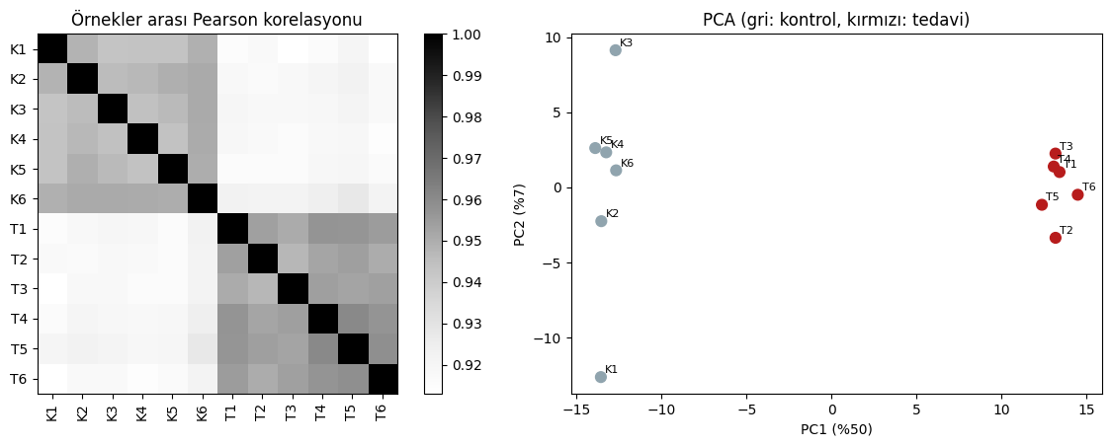
Örnekler arası korelasyon ve PCA
Grup içi r = 0.943–0.961; gruplar arası r = 0.913–0.928
PC1 (%50) grupları tamamen ayırıyor
PC2 (%7): K1 ve K3 uçta → kaliteyi kontrol et
Aykırı örnek, etiket karışıklığı, yığın etkisi burada yakalanır
log2(CPM+1), filtrelenmiş 1941 gen; PCA en değişken 500 gen üzerinde
Biyoenformatiğe Giriş · Hafta 11: Gen ifadesi analizi
15
Notes:
Keşifsel analiz DE testinden önce yapılmalı: bir örnek yanlış grupta kümeleniyorsa sonuçların hepsi şüphelidir. Korelasyon aralıkları notebook verisinden hesaplandı. PCA'nın matematiğini 12. haftada elle yapacağız; burada yalnızca bir kalite kontrol aracı olarak kullanıyoruz.

Slide 16
3
Diferansiyel ifade
Her gen için bir hipotez testi: H₀ — iki grubun ortalama ifadesi eşittir
Notes:
İkinci saatin ana bölümü: tek bir gen için hipotez testinden tüm genlere geçiyoruz. Öğrencilere t-testini hatırlayıp hatırlamadıklarını sorun.

Slide 17
Katlanma değişimi ve Welch t-testi
log2 katlanma değişimi
log2FC = x̄_tedavi − x̄_kontrol
x log₂ ölçekte; +1 → 2 kat artış, −1 → yarıya iniş
Welch t istatistiği
t = (x̄₁ − x̄₂) / √(s₁²/n₁ + s₂²/n₂)
Varyansların eşit olduğunu varsaymaz
Welch serbestlik derecesi
ν = (s₁²/n₁ + s₂²/n₂)² / [ (s₁²/n₁)²/(n₁−1) + (s₂²/n₂)²/(n₂−1) ]
Welch–Satterthwaite yaklaşımı; eşit varyansta ν = n₁+n₂−2
İki yönlü p-değeri
p = 2 · P(T_ν > |t|)
H₀ doğruyken en az bu kadar uç bir t görme olasılığı
p-değeri "genin DE olmama olasılığı" değildir. H₀ doğruysa p-değerleri [0, 1] aralığında düzgün dağılır; bu gözlem çoklu test düzeltmesinin temelidir.
Biyoenformatiğe Giriş · Hafta 11: Gen ifadesi analizi
17
Notes:
log2FC'nin biyolojik büyüklük, p-değerinin istatistiksel kanıt olduğunu ayırın: çok gürültülü bir gende büyük FC anlamsız olabilir; çok kararlı bir gende küçük FC anlamlı olabilir. Welch df formülünü ezberletmeyin, bir sonraki örnekte bir kez hesaplayacağız. Kutudaki uyarıyı yüksek sesle okuyun: p-değerinin yanlış yorumu bilimsel literatürde bile çok yaygındır.

Slide 18
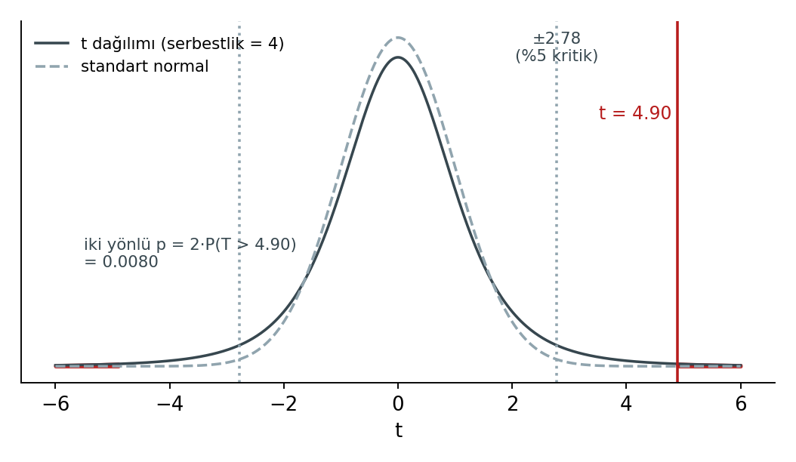
t-testi elle: eşit varyanslı küçük örnek
Çözümlü örnek
Soru Bir genin log₂ ifadesi — kontrol: 5, 6, 7; tedavi: 9, 10, 11. log2FC, Welch t ve p-değeri nedir?
Ortalamalar: x̄_K = 6, x̄_T = 10 → log2FC = 4 (2⁴ = 16 kat)
Varyanslar (n − 1 ile): s_K² = (1 + 0 + 1)/2 = 1; s_T² = 1
Standart hata: √(1/3 + 1/3) = √0.667 = 0.8165
t = 4 / 0.8165 = 4.90
Varyanslar eşit → ν = 4; %5 iki yönlü kritik değer t = 2.78 < 4.90
p = 2·P(T₄ > 4.90) ≈ 0.008
Sonuç t = 4.90, ν = 4, p ≈ 0.0080, log2FC = 4. stats.ttest_ind([9,10,11], [5,6,7], equal_var=False) → t = 4.899, p = 0.0080
Biyoenformatiğe Giriş · Hafta 11: Gen ifadesi analizi
18
Notes:
Grafikte kırmızı kuyruklar p-değerini oluşturan alan; çok küçük olduğu için zor görünüyor, bu da bir mesaj. t dağılımının normalden kalın kuyruklu olduğunu gösterin: küçük n'de daha büyük t gerekir. Öğrencilere n = 3'ün ne kadar az olduğunu sorun.

Slide 19
Welch t-testi: varyanslar farklı olduğunda
Çözümlü örnek
Soru Kontrol (n = 4): 6.0, 6.4, 5.8, 6.2; tedavi (n = 4): 7.1, 8.3, 6.9, 7.7. Welch t, serbestlik derecesi ve p-değerini hesaplayın; Student t-testiyle karşılaştırın.
x̄_K = 6.1, x̄_T = 7.5 → log2FC = 1.4
s_K² = 0.0667, s_T² = 0.400 (tedavi 6 kat daha değişken)
s²/n: 0.0667/4 = 0.0167; 0.400/4 = 0.100 → SE = √0.1167 = 0.3416
t = 1.4 / 0.3416 = 4.10
ν = 0.1167² / (0.0167²/3 + 0.100²/3) = 0.01361 / 0.003426 = 3.97
p (Welch, ν = 3.97) = 0.0151
 | Welch | Student
t | 4.10 | 4.10
ν | 3.97 | 6
p | 0.0151 | 0.0064
Sonuç n₁ = n₂ olduğunda t aynıdır, fark serbestlik derecesindedir. Varyanslar farklıyken Student testi p'yi olduğundan küçük gösterir; Welch daha güvenlidir.
Biyoenformatiğe Giriş · Hafta 11: Gen ifadesi analizi
19
Notes:
Bu yeni örnek Welch–Satterthwaite formülünü bir kez somutlaştırıyor. Hesap scipy ile doğrulandı: Welch t = 4.099, ν = 3.973, p = 0.0151; Student p = 0.0064. Öğrencilere sorun: gen başına 6 örnekle varyansı ne kadar iyi tahmin edebiliriz? DESeq2/limma bu yüzden genler arası bilgi paylaşır (büzülme).

Slide 20
Gerçek bir gen: GEN0130
Çözümlü örnek
Soru GEN0130'un ham sayımları K1 = 234 (kütüphane 455 486) … T1 = 3015 (kütüphane 780 637). log2(CPM+1) değerlerinden log2FC ve Welch t'yi hesaplayın.
CPM(K1) = 234 / 455 486 × 10⁶ = 513.7 → log₂(514.7) = 9.01; CPM(T1) = 3862.2 → 11.92
Kontrol ortalaması = 8.40; tedavi ortalaması = 11.66 → log2FC = 3.26 (≈ 9.6 kat)
s_K² = 0.139, s_T² = 0.051 → SE = √(0.139/6 + 0.051/6) = 0.178
t = 3.26 / 0.178 = 18.3; ν ≈ 8.3
p ≈ 5.4 × 10⁻⁸ → notebook'taki en anlamlı 10 genden biri
Örnek | log₂CPM | Örnek | log₂CPM
K1 | 9.01 | T1 | 11.92
K2 | 8.09 | T2 | 11.84
K3 | 8.23 | T3 | 11.67
K4 | 8.56 | T4 | 11.59
K5 | 8.00 | T5 | 11.67
K6 | 8.51 | T6 | 11.27
Sonuç log2FC = 3.26, t = 18.35, p = 5.4 × 10⁻⁸: iki grubun değerleri hiç örtüşmüyor; bu gen gerçek DE listesinde yer alıyor.
Biyoenformatiğe Giriş · Hafta 11: Gen ifadesi analizi
20
Notes:
Burada ham sayımdan p-değerine kadar tüm zinciri tek bir gen için izliyoruz. Değerler notebook verisinden Python ile hesaplandı (tablo iki ondalığa yuvarlanmış). Öğrencilere bir de GEN0003'ü önerin: log2FC = 0.27, p = 0.48 — ham sayımlardaki "artış" derinlik farkından kaynaklanıyordu.

Slide 21
Tüm genler için tek satırda test
kontrol = X.columns[bilgi.grup == "kontrol"]
tedavi = X.columns[bilgi.grup == "tedavi"]
sonuc = pd.DataFrame(index=X.index)
sonuc["ortalama_logCPM"] = X.mean(axis=1)
sonuc["log2FC"] = (X[tedavi].mean(axis=1)
- X[kontrol].mean(axis=1))
t_ist, p_deg = stats.ttest_ind(X[tedavi], X[kontrol],
axis=1, equal_var=False)
sonuc["t"], sonuc["p"] = t_ist, p_deg
print("p < 0.05:", (sonuc.p < 0.05).sum(),
"| şansla beklenen ≈", round(0.05 * len(sonuc)))
​axis=1: her satır (gen) için ayrı test, vektörel — döngü yok
1941 test ≈ milisaniyeler
281 genin hepsi DE değil: yaklaşık 97'si yalnızca şansla eşiği geçer
Bu sayı bir sonraki bölümün motivasyonu
Çıktı
p < 0.05: 281 | şansla beklenen ≈ 97
Biyoenformatiğe Giriş · Hafta 11: Gen ifadesi analizi
21
Notes:
Vektörleştirmenin önemini vurgulayın; Python döngüsüyle 1941 kez ttest_ind çağırmak çok daha yavaştır. Öğrencilere sorun: 281 keşiften kaçı yanlış olabilir? Tahminlerini tahtaya yazın, bölüm 5'te gerçek cevapla karşılaştıracağız (138).

Slide 22
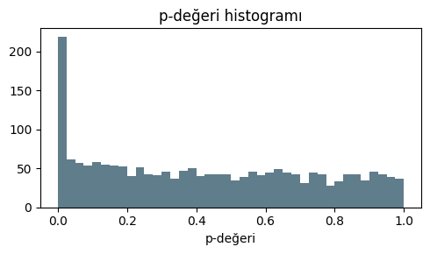
p-değeri histogramı: bir tanı aracı
Düz taban: H₀'ın doğru olduğu genler → p düzgün dağılır (her kutuda ≈ aynı sayı)
Sıfırdaki tepe: gerçek DE genler
Taban yüksekliğinden yanlış pozitif sayısı kestirilebilir (Storey π₀ yaklaşımı)
Sorunlu biçimler:
  Sağa yığılma → test varsayımı bozuk
  Tümsekli / dalgalı → normalizasyon veya yığın etkisi sorunu
Biyoenformatiğe Giriş · Hafta 11: Gen ifadesi analizi
22
Notes:
Histogramı her DE analizinde çizmeyi alışkanlık haline getirmelerini söyleyin. Düz tabanın H₀ altındaki düzgün dağılımdan geldiğini tahtada kısaca gösterin: P(p ≤ a) = a. Storey yöntemini yalnızca adıyla anın.

Slide 23
4
Çoklu test düzeltmesi
1941 test yaptığımızda "p < 0.05" ne anlama gelir?
Notes:
Üçüncü saatin başı. Bu bölümün sonunda öğrenciler BH prosedürünü elle uygulayabilmeli; sınavda mutlaka bir BH sorusu olacağını söyleyin.

Slide 24
Bonferroni ve Benjamini–Hochberg
m = 1941 bağımsız testte H₀ hepsi için doğru olsa bile beklenen yanlış pozitif = 0.05 × 1941 ≈ 97; en az bir yanlış pozitif olasılığı 1 − 0.95¹⁹⁴¹ ≈ 1.
 | Bonferroni | Benjamini–Hochberg (BH)
Kontrol ettiği | FWER: en az bir yanlış pozitif olasılığı | FDR: keşiflerdeki yanlışların beklenen oranı
Kural | pᵢ ≤ α / m | Sıralı p₍ₖ₎ ≤ (k/m)·α olan en büyük k; ilk k gen keşif
m = 1941, α = 0.05 | eşik = 2.58 × 10⁻⁵ | eşik veriye bağlı (0.05/1941 ile 0.05 arası)
Düzeltilmiş değer | min(1, m·p) | q₍ₖ₎ = min_{j ≥ k} m·p₍ⱼ₎ / j
Karakter | Çok tutucu; güç kaybı | Keşif odaklı; genomikte standart
Ders verisinde (m = 1941): Bonferroni 57, BH 133 keşif. BH'nin gücü, eşiğin keşif sayısıyla birlikte büyümesinden gelir: k. sıradaki gen için eşik k kat gevşer.
Biyoenformatiğe Giriş · Hafta 11: Gen ifadesi analizi
24
Notes:
FWER ile FDR arasındaki farkı somut bir cümleyle verin: Bonferroni 'listemde tek bir yanlış bile olmasın' der; BH 'listemin en fazla yüzde 5'i yanlış olsun' der. Keşifsel genomikte ikincisi daha anlamlıdır çünkü listeyi zaten deneyle doğrulayacağız. Bonferroni eşiğini (2.58 × 10⁻⁵) tahtada hesaplayın; birkaç slayt sonra ders verisindeki sınır sıralarında bu eşiği tekrar kullanacağız.

Slide 25
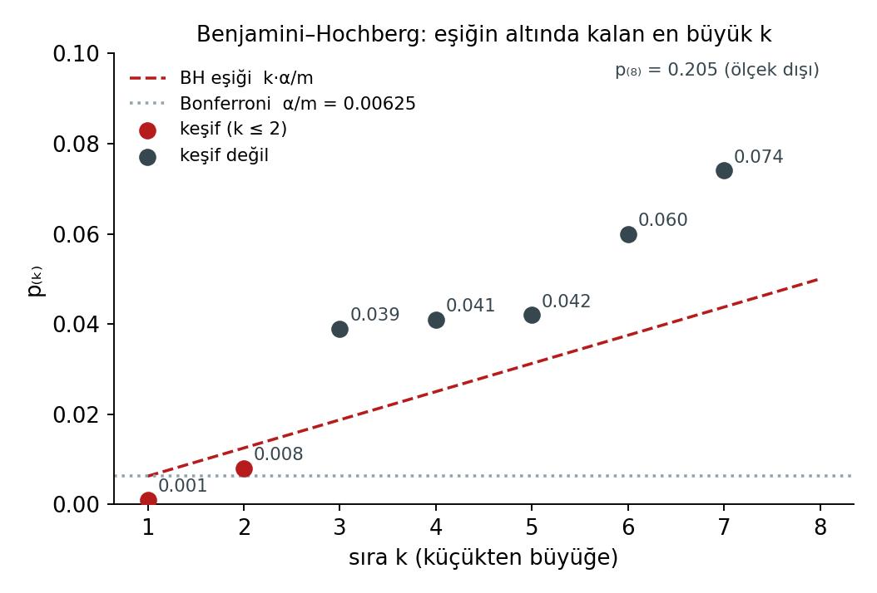
BH adım adım (1): eşik çizgisi
Çözümlü örnek
Soru m = 8 testin p-değerleri: 0.001, 0.008, 0.039, 0.041, 0.042, 0.060, 0.074, 0.205. α = 0.05'te Bonferroni ve BH kaç keşif yapar?
p-değerlerini küçükten büyüğe sırala (zaten sıralı), k = 1…8
Bonferroni eşiği 0.05/8 = 0.00625 → yalnızca 0.001 geçer → 1 keşif
BH eşikleri k·0.05/8: 0.00625, 0.0125, 0.01875, 0.025, 0.03125, …, 0.05
Karşılaştır: k=1 ✓, k=2 (0.008 ≤ 0.0125) ✓, k=3 (0.039 > 0.01875) ✗, …, k=8 ✗
p₍ₖ₎ ≤ eşik olan en büyük k = 2 → ilk 2 gen keşif
Sonuç Bonferroni 1, BH 2 keşif yapar. BH, eşiği geçen en büyük k'ya kadar tüm genleri seçer (aradaki bir gen eşiği aşsa bile).
Biyoenformatiğe Giriş · Hafta 11: Gen ifadesi analizi
25
Notes:
Grafikte kesikli kırmızı çizgi BH eşiği; noktaların çizginin altında kaldığı en sağdaki k aranır. 'En büyük k' kuralının önemini vurgulayın: adım yukarı (step-up) prosedürü. Tahtada eşik çizgisini çizip öğrencilere noktaları yerleştirtin.

Slide 26
BH adım adım (2): karşılaştırma tablosu ve q-değerleri
Çözümlü örnek
Soru Aynı 8 p-değeri: BH adımlarını tek tabloda toplayın; q₍ₖ₎ = min_{j ≥ k} m·p₍ⱼ₎/j değerlerini bulun.
Eşik sütunu k·α/m: p ≤ eşik olan en büyük k = 2 → 2 keşif
Ham oran m·p/k: 8·0.001/1 = 0.008, 8·0.008/2 = 0.032, 8·0.039/3 = 0.104, …
Sağdan sola kümülatif minimum al (q monoton olmalı)
k = 3: min(0.104, 0.082, 0.0672, 0.080, 0.0846, 0.205) = 0.0672
q < 0.05 olan genler = BH keşifleri → k = 1, 2 (eşik yöntemiyle aynı)
k | p | k·α/m | p ≤ eşik? | m·p/k | q
1 | 0.001 | 0.00625 | ✓ | 0.008 | 0.008
2 | 0.008 | 0.0125 | ✓ | 0.032 | 0.032
3 | 0.039 | 0.01875 | ✗ | 0.104 | 0.0672
4 | 0.041 | 0.025 | ✗ | 0.082 | 0.0672
5 | 0.042 | 0.03125 | ✗ | 0.0672 | 0.0672
6 | 0.060 | 0.0375 | ✗ | 0.080 | 0.080
7 | 0.074 | 0.04375 | ✗ | 0.0846 | 0.0846
8 | 0.205 | 0.05 | ✗ | 0.205 | 0.205
Sonuç q = 0.008, 0.032, 0.0672, 0.0672, 0.0672, 0.080, 0.0846, 0.205. "q < α" ve "p₍ₖ₎ ≤ k·α/m olan en büyük k" aynı listeyi verir; stats.false_discovery_control(p) aynı q'ları üretir.
Biyoenformatiğe Giriş · Hafta 11: Gen ifadesi analizi
26
Notes:
Tablo BH'nin iki eşdeğer yüzünü yan yana gösteriyor: soldaki eşik sütunu 'kaç keşif?' sorusunu, sağdaki q sütunu 'her genin düzeltilmiş değeri ne?' sorusunu cevaplar. Öğrencilere iki yolun her zaman aynı listeyi verdiğini gösterin: q₍ₖ₎ ≤ α, k'dan büyük ya da eşit bir j için m·p₍ⱼ₎/j ≤ α olmasına denktir.
Kümülatif minimum adımını öğrenciler en sık atlar; o zaman q-değerleri sıra ile monoton olmaz (burada k = 3'te 0.104 > k = 4'te 0.082). q-değeri yorumu: 'bu gene kadar olan listeyi kabul edersem beklenen yanlış keşif oranım'. Değerler notebook ve scipy ile doğrulandı.

Slide 27
BH ders verisinde: sınır nerede?
Çözümlü örnek (yeni, notebook verisiyle)
Soru 1941 genin Welch p-değerleri küçükten büyüğe sıralandı. Tablodaki sıralarda Bonferroni (eşik α/m) ve BH (eşik k·α/m) kararlarını verin; her yöntem kaç keşif yapar?
Bonferroni eşiği = 0.05 / 1941 = 2.58 × 10⁻⁵ (tüm sıralar için aynı)
k = 57: p = 2.11 × 10⁻⁵ ✓; k = 58: 2.62 × 10⁻⁵ ✗ → Bonferroni 57 keşif
BH eşiği her sırada 2.58 × 10⁻⁵ artar: k = 133 → 133 × 0.05 / 1941 = 3.426 × 10⁻³
k = 133: 3.373 × 10⁻³ ≤ 3.426 × 10⁻³ ✓; k = 134: 3.486 × 10⁻³ > 3.452 × 10⁻³ ✗
Daha büyük hiçbir k eşiği geçmiyor → BH 133 keşif; 133. genin q'su = 1941·p/133 = 0.049
k | p₍ₖ₎ | Bonf. | k·α/m | BH | q
1 | 3.6e−9 | ✓ | 2.6e−5 | ✓ | 0.0000
57 | 2.11e−5 | ✓ | 1.47e−3 | ✓ | 0.0007
58 | 2.62e−5 | ✗ | 1.49e−3 | ✓ | 0.0009
132 | 3.285e−3 | ✗ | 3.400e−3 | ✓ | 0.0483
133 | 3.373e−3 | ✗ | 3.426e−3 | ✓ | 0.0492
134 | 3.486e−3 | ✗ | 3.452e−3 | ✗ | 0.0505
135 | 3.547e−3 | ✗ | 3.478e−3 | ✗ | 0.0510
Sonuç Bonferroni 57, BH 133 keşif: notebook çıktısıyla aynı. BH'de 133. gen, 57. genden 160 kat büyük bir p-değeriyle hâlâ keşif sayılır; eşik sıra ile büyür.
Biyoenformatiğe Giriş · Hafta 11: Gen ifadesi analizi
27
Notes:
Bu slayt küçük örnekteki mantığı gerçek veriye taşıyor: öğrenciler 1941 satırı değil, yalnızca kararın değiştiği sınır sıralarını görüyor. Değerler notebook'taki log2(CPM+1) ve Welch t-testi hattı Python ile yeniden çalıştırılarak hesaplandı; eşiği geçen en büyük k gerçekten 133.
Öğrencilere sorun: 134. genin q-değeri neden 0.05'ten biraz büyük? Sınırda kalan genlerin biyolojik önemi, 0.049 ile 0.051 arasındaki farktan çok etki büyüklüğüne (log2FC) bağlıdır; bu yüzden sonuçlar tablosunda FC eşiğini de ekleyeceğiz.

Slide 28
BH'yi kendimiz yazalım ve kütüphaneyle test edelim
def bh(p):
p = np.asarray(p); m = len(p)
sira = np.argsort(p)
q = p[sira] * m / np.arange(1, m + 1)
q = np.minimum.accumulate(q[::-1])[::-1]
cikti = np.empty(m)
cikti[sira] = np.minimum(q, 1) # eski sıraya
return cikti
p_ornek = [0.001, 0.008, 0.039, 0.041,
0.042, 0.060, 0.074, 0.205]
sp = stats.false_discovery_control(p_ornek)
bonf = np.minimum(np.array(p_ornek) * 8, 1)
print("Bizim BH :", bh(p_ornek).round(4))
print("SciPy BH :", sp.round(4))
print("Bonferroni:", bonf.round(4))
​argsort + ters indeksleme: sonuç orijinal sırada döner
Sağdan kümülatif minimum: np.minimum.accumulate(q[::-1])[::-1]
Karmaşıklık O(m log m) — sıralama baskın
Kendi kodumuzu kütüphaneyle birim testi gibi karşılaştırıyoruz
Çıktı
Bizim BH : [0.008 0.032 0.0672 0.0672 0.0672 0.08 0.0846 0.205 ]
SciPy BH : [0.008 0.032 0.0672 0.0672 0.0672 0.08 0.0846 0.205 ]
Bonferroni: [0.008 0.064 0.312 0.328 0.336 0.48 0.592 1. ]
Biyoenformatiğe Giriş · Hafta 11: Gen ifadesi analizi
28
Notes:
Kodu satır satır geçin ve önceki slayttaki tabloyla eşleştirin. Ters indeksleme kalıbı (cikti[sira] = ...) öğrencilere yenidir; küçük bir örnekle tahtada gösterin. Kendi yazdığımız fonksiyonu SciPy ile karşılaştırmak yazılım mühendisliğindeki birim testi alışkanlığının bir örneğidir; öğrencilerden aynı testi Bonferroni için yazmalarını isteyin.

Slide 29
5
Sonuçlar ve gerçek cevapla karşılaştırma
Volkan ve MA grafikleri, kesinlik ve duyarlılık
Notes:
Sentetik veri sayesinde gerçek cevabı bildiğimiz için yöntemleri nesnel olarak karşılaştırabiliyoruz; bu, 13. haftadaki model değerlendirmesinin provası.

Slide 30
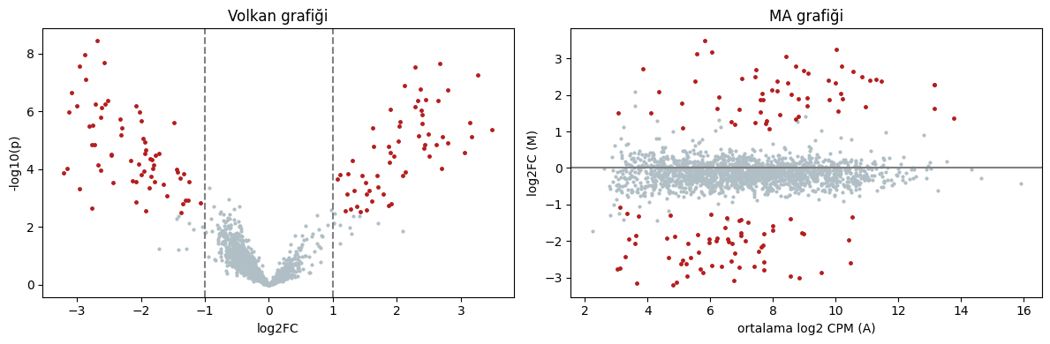
Volkan ve MA grafikleri
Kırmızı: BH q < 0.05 ve |log2FC| > 1 (125 gen). Sol: log2FC – (−log10 p). Sağ: ortalama ifade (A) – log2FC (M)
Biyoenformatiğe Giriş · Hafta 11: Gen ifadesi analizi
30
Notes:
Volkan grafiği iki ölçütü birlikte gösterir: yatayda etki büyüklüğü, dikeyde kanıt. Sağ üst ve sol üst köşeler ilginç genler. MA grafiği düşük ifadeli genlerde FC'nin daha dağınık olduğunu gösterir: az okuma, çok gürültü. Öğrencilere sorun: volkanın ortası neden dar ve yüksek değil?

Slide 31
Gerçek cevapla karşılaştırma
Filtre sonrası 1941 gen test edildi; bunların 146'sı gerçek DE gen. Kesinlik = TP/(TP+FP), duyarlılık = TP/(TP+FN), gerçekleşen FDR = FP/(TP+FP).
Seçim ölçütü | Bulunan | TP | FP | FN | Kesinlik | Duyarlılık | Gerç. FDR
Ham p < 0.05 | 281 | 143 | 138 | 3 | 0.51 | 0.98 | 0.49
Bonferroni < 0.05 | 57 | 57 | 0 | 89 | 1.00 | 0.39 | 0.00
BH q < 0.05 | 133 | 125 | 8 | 21 | 0.94 | 0.86 | 0.06
BH q < 0.05 ve |log2FC| > 1 | 125 | 124 | 1 | 22 | 0.99 | 0.85 | 0.008
Ham p keşiflerin yarısını yanlış yapar; Bonferroni çok tutucudur (gerçek DE genlerin %61'ini kaçırır); BH'nin gerçekleşen FDR'ı (8/133 = 0.06) hedeflenen %5'e çok yakın.
Biyoenformatiğe Giriş · Hafta 11: Gen ifadesi analizi
31
Notes:
Bu tablo haftanın ana mesajı. Öğrencilerin 'kaçı yanlış?' tahminlerini hatırlatın: 138. BH ile FC eşiğinin birlikte kullanılmasının kesinliği 0.99'a çıkardığını ama birkaç gerçek geni kaybettiğini gösterin. Aynı kavramlar 13. haftada sınıflandırıcılar için geri gelecek.

Slide 32
Karışıklık matrisinden kesinlik ve duyarlılık
Çözümlü örnek
Soru BH q < 0.05 ile 133 gen seçildi; bunların 125'i gerçek DE. Toplam 146 gerçek DE gen ve 1941 test edilen gen var. Karışıklık matrisini doldurun; kesinlik, duyarlılık ve özgüllüğü hesaplayın.
TP = 125 (seçilen ve gerçek DE); FP = 133 − 125 = 8
FN = 146 − 125 = 21 (kaçırılan gerçek DE)
TN = 1941 − 125 − 8 − 21 = 1787
Kesinlik = 125/133 = 0.940; gerçekleşen FDR = 8/133 = 0.060
Duyarlılık = 125/146 = 0.856; özgüllük = 1787/1795 = 0.996
 | Gerçek DE | Gerçek DE değil | Toplam
Seçilen | TP = 125 | FP = 8 | 133
Seçilmeyen | FN = 21 | TN = 1787 | 1808
Toplam | 146 | 1795 | 1941
Sonuç Özgüllük 0.996 çok yüksek görünür ama dengesiz veride yanıltıcıdır: gen listesinin kalitesini kesinlik (FDR) anlatır.
Biyoenformatiğe Giriş · Hafta 11: Gen ifadesi analizi
32
Notes:
TN'nin büyüklüğü dengesiz veri problemini tanıtmak için ideal: 1795 negatif, 146 pozitif. Doğruluk (accuracy) = (125 + 1787)/1941 = 0.985; hiçbir gen seçmeyen model bile 0.925 doğruluk alır. Bu nokta 13. haftada tekrar gelecek.

Slide 33
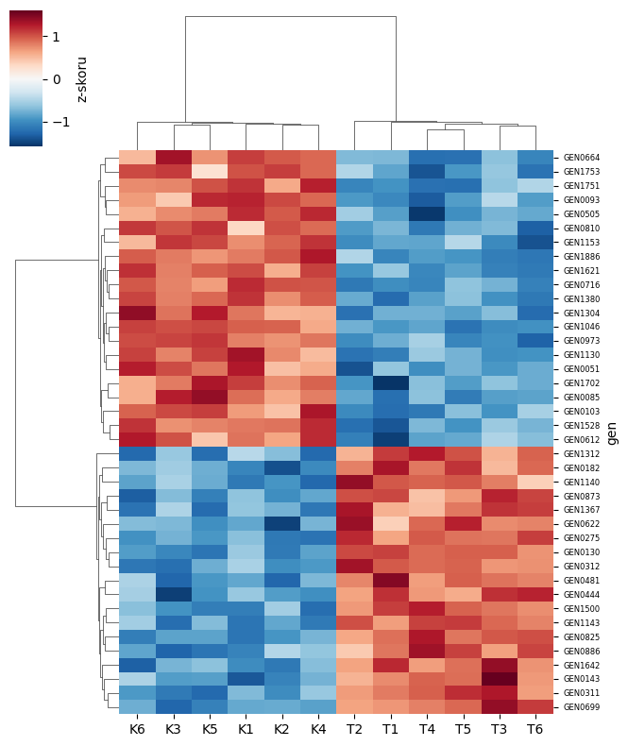
En anlamlı 40 gen: kümelenmiş ısı haritası
Satırlar: BH q < 0.05 ve |log2FC| > 1 olan en anlamlı 40 gen
Her gen z-skoruna çevrildi: (x − ort) / sd → genler aynı renk ölçeğinde
Sütunlar kendiliğinden kontrol / tedavi olarak ikiye ayrılıyor
Satırlar iki blok: tedavide artan (kırmızı) ve azalan (mavi) genler
Hiyerarşik kümeleme ve dendrogramlar: 12. haftanın konusu
Biyoenformatiğe Giriş · Hafta 11: Gen ifadesi analizi
33
Notes:
Z-skoru olmadan yüksek ifadeli genler renk ölçeğini domine eder. Isı haritasının DE genlerle çizildiğini, dolayısıyla grupların ayrışmasının kendiliğinden bir kanıt olmadığını (döngüsel akıl yürütme) belirtin. Bu ince nokta sık yapılan hatalardan biri.

Slide 34
Sık yapılan hatalar ve gerçek dünya
Ham p ile liste
TPM ile DE testi
Log'suz t-testi
1941 testte ≈ 97 yanlış pozitif
Ders verisinde 281 keşfin 138'i yanlış
Her zaman BH q-değeri raporlayın
TPM kompozisyona duyarlı
Aynı gen örnekler arasında: uzunluk sabit
DE için ham sayım + boyut faktörü
CPM'de duyarlılık 0.86 → 0.66
101 keşif (log ile 133)
Varyans ortalamayla büyür
Az tekrar
Döngüsel ısı haritası
Gerçek dünyada
3'e karşı 3 örnekte yalnızca 1 keşif
Duyarlılık 0.86 → 0.007
Güç analizi deneyden önce
DE genlerle çizilen harita grupları tabii ki ayırır
Kanıt değil, görselleştirme
Kalite kontrol için tüm genlerle PCA
DESeq2, edgeR (negatif binom)
limma-voom (log + ağırlık)
Tek hücre RNA-seq: aynı fikirler, daha seyrek veri
Biyoenformatiğe Giriş · Hafta 11: Gen ifadesi analizi
34
Notes:
Log'suz test ve az tekrar sayıları notebook'taki alıştırma çözümlerinden: CPM üzerinde 101 keşif, duyarlılık 0.658; n = 3'te 1 keşif. Bunları öğrencilere laboratuvarda kendilerinin görmesini söyleyin. DESeq2/edgeR R paketleridir; Python'da PyDESeq2 mevcut.

Slide 35
Sınav tipi soru
Çözümlü sınav sorusu
Soru m = 6 genin p-değerleri: 0.004, 0.012, 0.020, 0.030, 0.25, 0.60. (a) α = 0.05'te Bonferroni ve BH keşif sayıları? (b) Kontrol ortalaması 3.5, tedavi 5.0 (log₂) olan bir genin kat değişimi?
(a) Bonferroni eşiği 0.05/6 = 0.00833 → yalnızca 0.004 → 1 keşif
BH eşikleri k·0.05/6: 0.00833, 0.01667, 0.025, 0.0333, 0.0417, 0.05
0.004 ✓, 0.012 ✓, 0.020 ✓, 0.030 ✓, 0.25 ✗, 0.60 ✗ → en büyük k = 4 → 4 keşif
(b) log2FC = 5.0 − 3.5 = 1.5 → kat = 2^1.5 = 2.83 kat artış
k | p | k·α/m | BH
1 | 0.004 | 0.00833 | ✓
2 | 0.012 | 0.01667 | ✓
3 | 0.020 | 0.025 | ✓
4 | 0.030 | 0.0333 | ✓
5 | 0.25 | 0.0417 | ✗
6 | 0.60 | 0.05 | ✗
Sonuç Bonferroni 1, BH 4 keşif; q-değerleri: 0.024, 0.036, 0.040, 0.045, 0.30, 0.60. Gen 2.83 kat artmış.
Biyoenformatiğe Giriş · Hafta 11: Gen ifadesi analizi
35
Notes:
Sınavda benzer bir soru çıkabileceğini söyleyin. Hesap Python ile doğrulandı. Öğrencilerin sık hatası: BH'de ilk ✗ görünce durmak. Bu örnekte fark yok ama önceki 8'li örnekte en büyük k kuralı önemliydi.

Slide 36
Laboratuvar alıştırmaları
Notebook: hafta11_gen_ifadesi_analizi.ipynb — çözümler notebook'un sonunda
X (120 okuma, 1.5 kb), Y (80 okuma, 0.5 kb), Z (800 okuma, 4 kb) için CPM ve TPM'i elle hesaplayın. (TPM: 181 818; 363 636; 454 545)
p = 0.0002, 0.003, 0.01, 0.02, 0.3 için α = 0.05'te Bonferroni ve BH kaç keşif yapar? (2 ve 4)
Mann–Whitney U testiyle 6'ya karşı 6 örnekte elde edilebilecek en küçük p nedir (≈ 0.0022)? 1941 gen için bu ne anlama gelir?
Log dönüşümü yapmadan (CPM üzerinde) t-testi uygulayın; BH q < 0.05 keşiflerinin kesinlik ve duyarlılığını karşılaştırın
Grup başına yalnızca 3 örnekle (K1–K3, T1–T3) analizi tekrarlayın; duyarlılık nasıl değişti? (İstatistiksel güç)
Ek: Medyan-oranlar örneğine G4: (40, 80) genini ekleyin. Boyut faktörleri değişir mi? Neden?
Biyoenformatiğe Giriş · Hafta 11: Gen ifadesi analizi
36
Notes:
Üçüncü saatin ikinci yarısı. Ek soru yeni: G4'ün oranları 0.707 ve 1.414 olur; dört genin medyanı yine 0.707 ve 1.414 çıkar, çünkü değişmeyen genler çoğunlukta. 3. sorunun cevabı: en küçük p = 2/924 ≈ 0.0022; BH eşiği için yeterince küçük değil, parametrik olmayan testler küçük n'de güçsüzdür.

Slide 37
Özet ve sonraki hafta
Sayım matrisi aşırı yayılımlı: Var = μ + αμ² (negatif binom)
CPM derinliği, TPM ek olarak uzunluğu, medyan-oranlar kompozisyonu da düzeltir
log₂(CPM + 1): çarpıklığı azaltır, katları simetrik farklara çevirir; korelasyon + PCA ile kalite kontrol
Her gen için log2FC + Welch t; 1941 testte ham p ≈ 97 yanlış pozitif üretir
BH FDR'ı kontrol eder: gerçekleşen FDR 0.06, kesinlik 0.94, duyarlılık 0.86
Sonraki hafta Makine öğrenmesine giriş: özellik çıkarımı (k-mer, bileşim), ölçekleme, PCA, k-means ve hiyerarşik kümeleme
Notes:
Özette öğrencilere bir köprü sorusu bırakın: bu hafta etiketleri (kontrol/tedavi) biliyorduk. Etiketler olmasaydı örnekleri nasıl gruplardık? Cevap gelecek haftanın konusu: denetimsiz öğrenme.

